Slide 1



VIZUALNA PREDSTAVITEV PODATKOV:
TEHNIKE IN METODE
Notes:
V tem razdelku bomo razpravljali o tem, kako je mogoče grafično predstaviti informacije in zgodbe, ki nam jih pripovedujejo podatki.

Slide 2
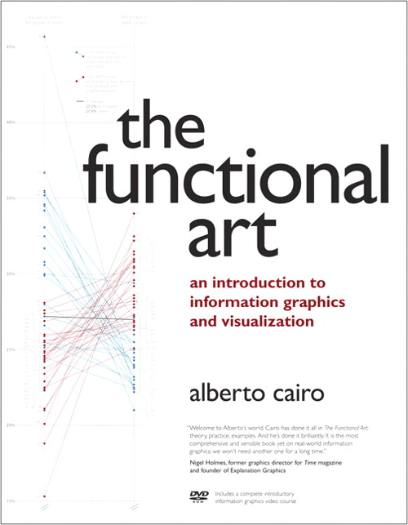
»
Imamo dostop do ogromnih količin brezplačnih informacij, kakršnega nismo imeli še nikoli doslej. S pretvarjanjem števil v grafične oblike bralcem omogočamo razumevanje zgodb, ki se skrivajo za temi števili.
«
Alberto Cairo
The functional art (Funkcionalna umetnost)
Notes:
Alberto Cairo je mednarodno znan guru vizualizacije podatkov. V svoji knjigi »The Functional Art« (Funkcionalna umetnost) pojasnjuje, kako pretvorba podatkov in številk v grafično obliko omogoča, da vsi spoznajo zgodbe za podatki in številkami, za katere je sprva obstajala nevarnost, da ostanejo skrite ali razumljive le nekaterim.

Slide 3
Če je pravilna, vam omogoča, da razumete bistvo podatkov.
Če je napačna, lahko popolnoma spreobrne pomen.
Za vizualno predstavitev podatkov je bistveno, da izberete ustrezno vrsto vizualizacije glede na vrsto podatkov, ki jih imate na voljo.
Notes:
Vizualna predstavitev podatkov je ključni vidik. Bistveno je izbrati mehanizem vizualne predstavitve, ki je primeren glede na vrsto razpoložljivih podatkov - pravilno izbran mehanizem bo omogočil popolno razumevanje pomena podatkov, napačen pa lahko popolnoma izkrivi pomen. Pri izdelavi vizualne predstavitve podatkov je zato potrebna velika previdnost.

Slide 4
VRSTE GRAFOV ZA VIZUALNO PREDSTAVITEV PODATKOV
Notes:
Pri izbiri načina vizualne predstavitve podatkov morate oceniti dvoje: naravo podatkov in cilj, ki ga želite doseči z njihovo vizualizacijo.

Slide 5

Vrsta grafa za vsako vrsto podatkov
Da bi izbrali način vizualne predstavitve podatkov, morate oceniti njihovo naravo in cilj, ki ga želite doseči.
Notes:
Podatke lahko prenesemo v različne vrste grafov. Za vsako vrsto podatkov naj bi obstajala vrsta grafa. Oglejmo si jih.

Slide 6
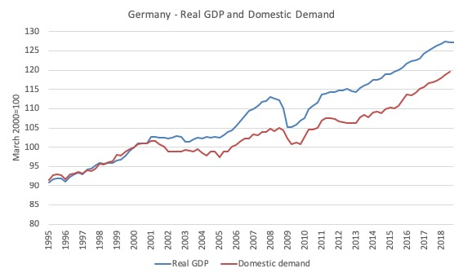
VRSTE GRAFOV: ČRTNI GRAFIKON
Črtni grafikon se najpogosteje uporablja za prikaz sprememb ali gibanja skozi čas.
Notes:
Črtni grafikon je idealen za prikaz pojava in njegovih sprememb skozi čas. Datumi se vpišejo na os x, količine pa na os y. Če bi torej na primer želeli videti gibanje bruto domačega proizvoda v zadnjih 15 letih, bi izdelali črtni grafikon.

Slide 7
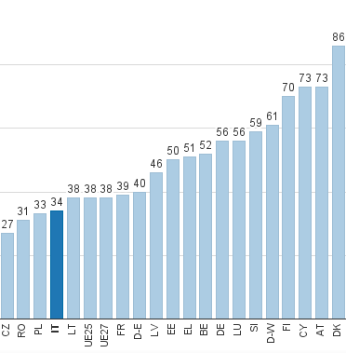
VRSTE GRAFOV: HISTOGRAM
Kadar vrednosti posameznih elementov, kot so narodi, niso medsebojno povezane ali ko je treba poudariti nekatere specifične vrednosti, je namesto točkovnega ali črtnega grafikona bolje uporabiti histogram.
Notes:
Kadar vrednosti posameznega elementa niso medsebojno povezane ali ko je treba izpostaviti nekatere specifične vrednosti, na primer število prebivalcev različnih držav, je boljša izbira histogram.

Slide 8
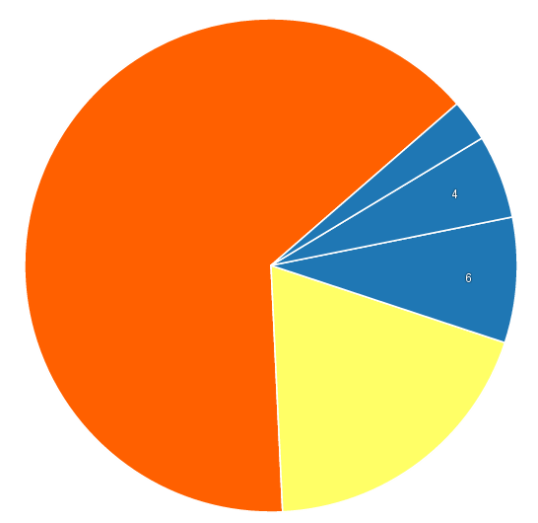
VRSTE GRAFOV: TORTNI GRAFIKON
Tortni grafikon se uporablja za prikaz podatkov, katerih seštevek predstavlja celoto (posamično predstavljajo dele celote).
.
Notes:
Obstaja tudi tortni grafikon, za katerega velja zelo strogo pravilo. Seštevek vseh vrednosti v grafikonu mora biti celota. Seštevek vseh vrednosti je skupna vrednost, posamezno prikazani podatki pa predstavljajo del skupne vrednosti.

Slide 9
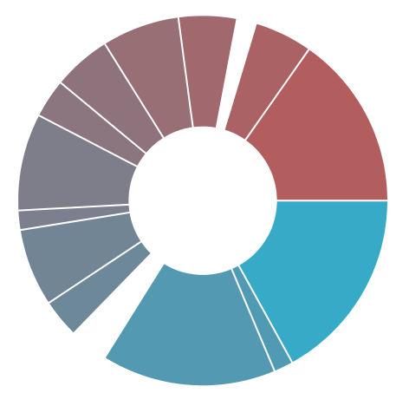
Kolobarni grafikon je različica tortnega grafikona: pogosto se uporablja v politiki za prikaz porazdelitve članov večinske in opozicijskih strank.
Notes:
Kolobarni grafikon je različica tortnega grafikona. Pogosto se uporablja v politiki za prikaz porazdelitve članov večinske in opozicijskih strank v parlamentu.

Slide 10
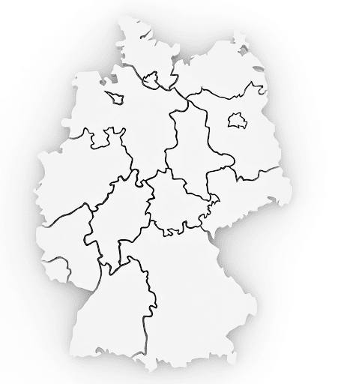
VRSTE GRAFOV: ZEMLJEVIDI
Za vizualizacijo podatkov na zemljevidu mora biti izpolnjena temeljna zahteva: podatki morajo vsebovati vsaj eno geografsko dimenzijo.
Notes:
Da bi si podatke lahko ogledali na zemljevidu, mora biti izpolnjena temeljna zahteva, da podatki vsebujejo vsaj eno geografsko dimenzijo.

Slide 11

Točke – geografske lokacije z določenimi koordinatami (širina in dolžina), na katere se podatki nanašajo (naslovi, mesta itd.)
Črte – vrsta povezanih točk in z njimi povezanih podatkov (ceste, poti itd.)
Obseg – poligoni, ki določajo nekatera območja v zvezi s podatki (mestne četrti, občine, province, regije, države)
Notes:
Podatke je mogoče prikazati na zemljevidu na tri načine:
s točkami, ki prikazujejo geografske lokacije z določenimi koordinatami (širina in dolžina), na katere se podatki nanašajo (naslovi, mesta itd.);
s črtami, ki prikazujejo vrsto povezanih točk in z njimi povezanih podatkov (ceste, poti);
z obsegom, tj. poligoni, ki določajo nekatera območja v zvezi s podatki (mestne četrti, občine, province, regije, države).

Slide 12
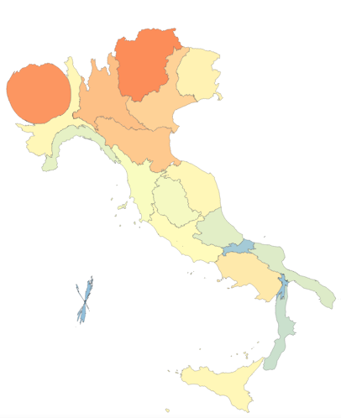
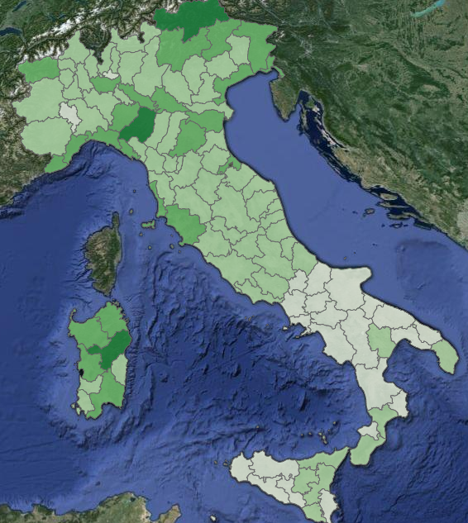
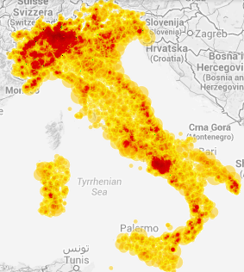
KOROPLETNE KARTE
KARTOGRAMI
TOPLOTNE KARTE
Naklada časopisa
Območja so obarvana glede na vrednosti podatkov
Število otrok na žensko
Območja so oblikovana glede na vrednosti podatkov
Porazdelitev lis
Barva na podlagi povprečne vrednosti sosednjih točk
Notes:
Obstajajo tudi različne vrste zemljevidov, ki prikazujejo pojave, porazdeljene po geografskih območjih:
koropletna karta, ki prikazuje paleto barv od najtemnejšega do najsvetlejšega odtenka glede na velikost podatka. V tem primeru vidimo, da je vrednost večja na severu in manjša na jugu;
kartogrami, ki uporabljajo enako dinamiko kot koropletna karta, vendar se obseg spremeni glede na količino podatkov;
toplotna karta, ki ima osnovno utemeljitev, kjer je barva intenzivnejša tam, kjer je koncentracija točk večja, in manj intenzivna tam, kjer je koncentracija manjša.

Slide 13
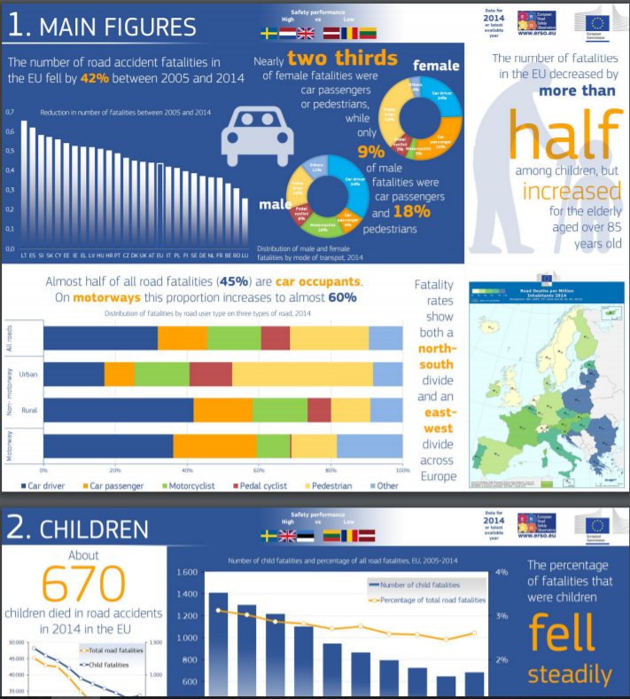
INFOGRAFIKA
Infografika ali izrezi, ki zagotavljajo več informacij o nekem pojavu, se lahko vedno uporabijo za učinkovitejšo vizualno predstavitev niza informacij – ali celo grafov.
Notes:
Za učinkovitejšo vizualno predstavitev nabora informacij – ali celo skupine grafov – se čedalje pogosteje uporablja infografika, tj. »okvirček s citatom« poglobljenih informacij o pojavu, ki jih spremljajo vizualni prikazi. Infografika se lahko nanaša na en sam vidik ali velikost danega pojava, lahko pa je sestavljena iz več vizualnih predstavitev, ki opisujejo več informacij in primerjajo več kazalnikov, vedno v zvezi z istim pojavom.

Slide 14

Notes:
Uporabite pridobljeno znanje pri ustvarjanju grafičnih prikazov vašega projekta spremljanja.

